Slide 1
Relacja generalizacji
Kamil Marczak 284229

Slide 2
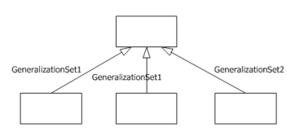
Czym jest generalizacja?
relacja między klasą ogólną i bardziej szczegółową
opisuje dziedziczenie
klasa potomna przejmuje cechy klasy nadrzędnej

Slide 3
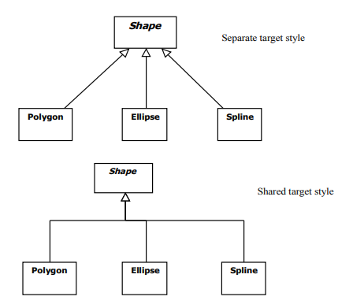
Generalizacja w UML
Generalizacja jest przedstawiana jako linia z pustym trójkątem jako grotem strzałki, łącząca symbole reprezentujące klasyfikatory – grot strzałki wskazuje na klasyfikator ogólny.

Slide 4
Zalety generalizacji
redukcja powtarzania kodu
lepsza organizacja modelu
możliwość tworzenia hierarchii klas

Slide 5
Dziedziczenie
Podklasa przejmuje wszystkie nieprywatne atrybuty i operacje klasy ogólnej
Podklasa może dodać własne atrybuty bądź przesłonić operacje Klasy ogólnej, tym samym nadając im inne zachowanie

Slide 6
Bibliografia
https://www.omg.org/spec/UML/2.5.1/PDF

